Slide 1
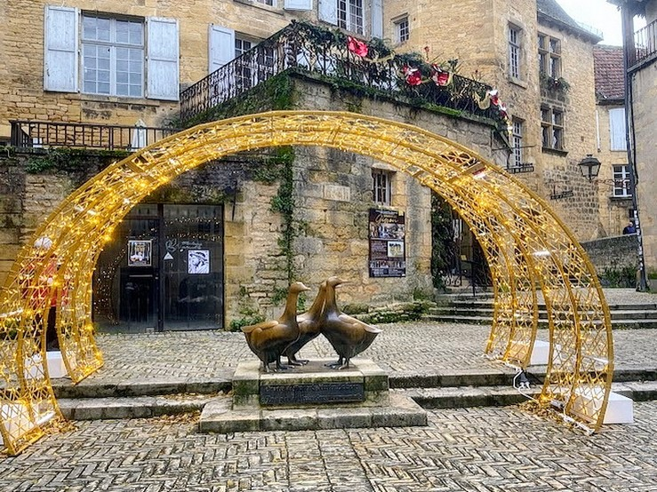
Sarlat 2025 un marché de Noël original
au cœur du Périgord Noir
Nous étions à Sarlat -la - Canéda pour noël 2025
Je partage cette découverte

Slide 2
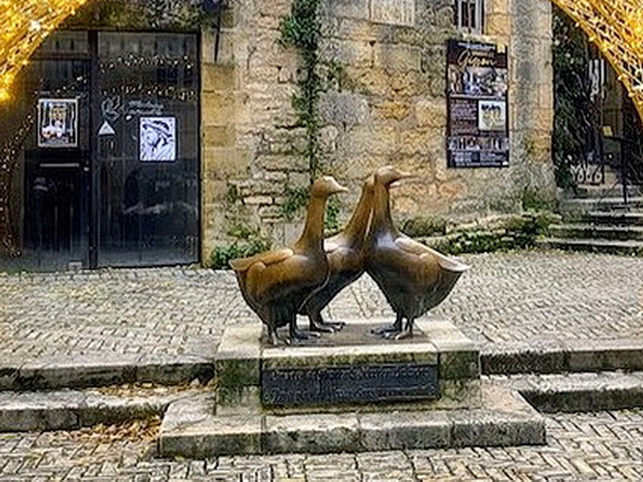
Sarlat, la célèbre statue en bronze des trois oies emblèmes des activités de canard, d'oie et de foie gras de Sarlat-la-Canéda. un hommage historique à l industries du foie gras dans la région.
Statue d'oies en bronze de François-Xavier Lalanne

Slide 3
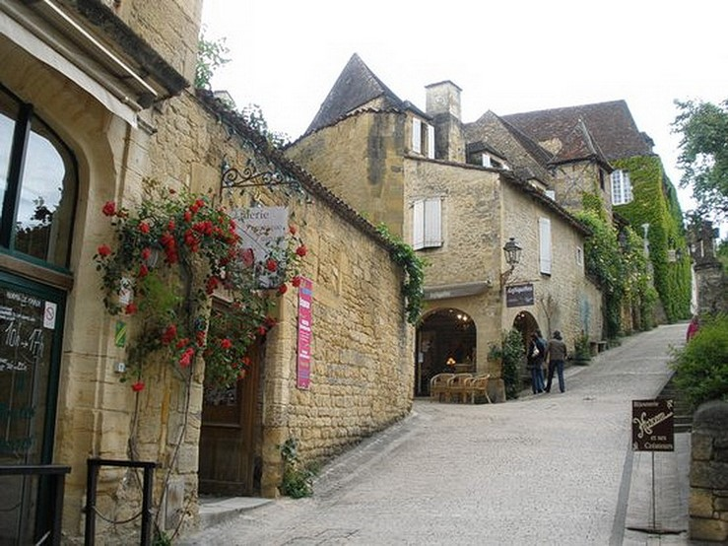

Slide 4
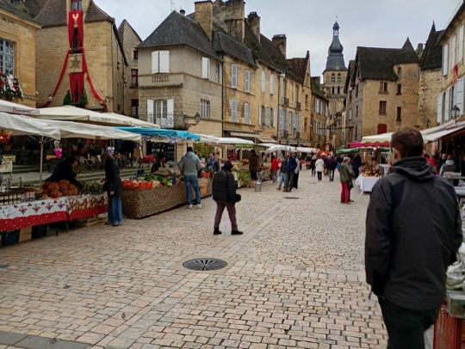
Par un après midi maussade et froid
balade en centre ville

Slide 5
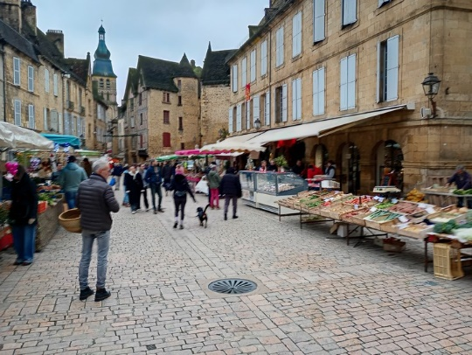
quelques exposants qui bravent le froid
Avec surtout beaucoup de stands de foie gras
(horriblement chère)

Slide 6
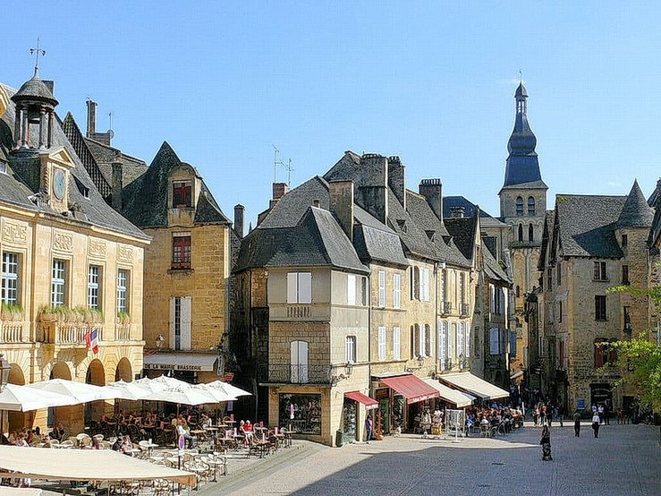
Mairie de Sarlat. Hôtel de ville.
Place de la Liberté.
De temps en temps un rayon de soleil
vient nous réchauffer

Slide 7
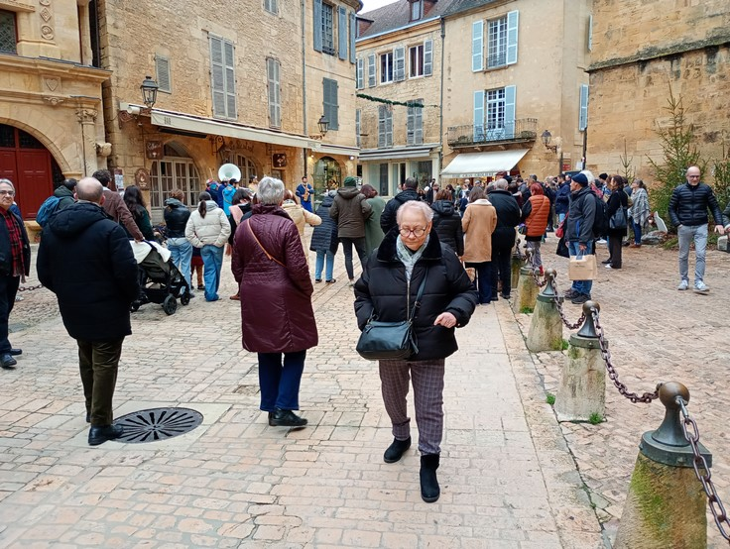
un rayon de soleil cela fait du bien il faut en profiter

Slide 8
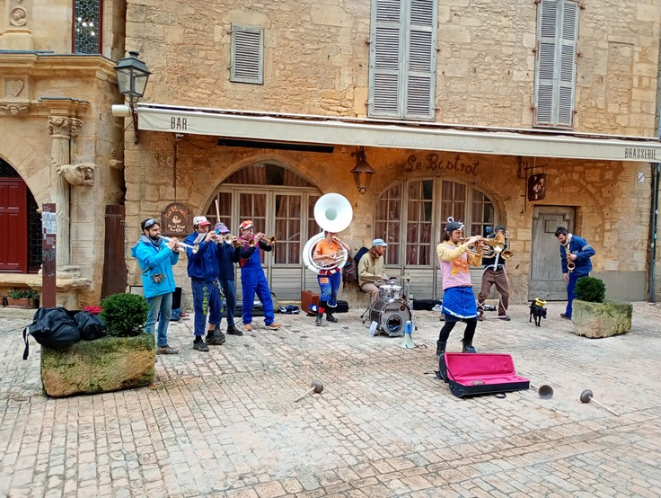
Ambiance de rue garantie malgré le froid
Avec le groupe des bandas

Slide 9
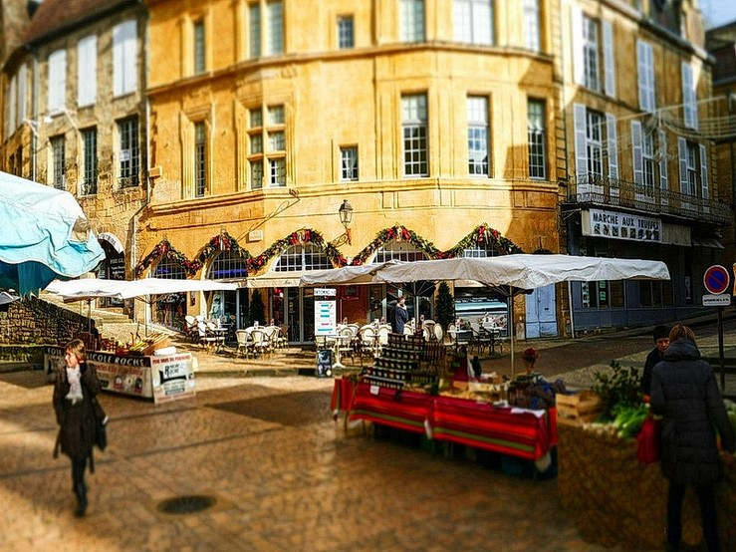

Slide 10
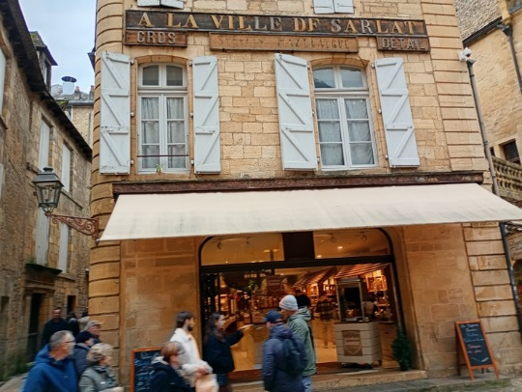
Un beau magasin de foie gras très renommé sur Sarlat

Slide 11
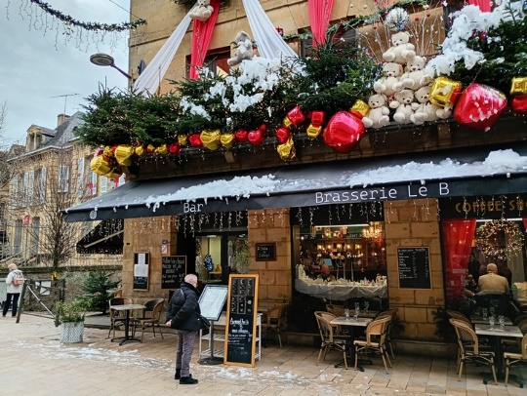
La rue principale aux décoration de Noël
Nous cherchons un endroit pour dîner et se mettre au chaud

Slide 12
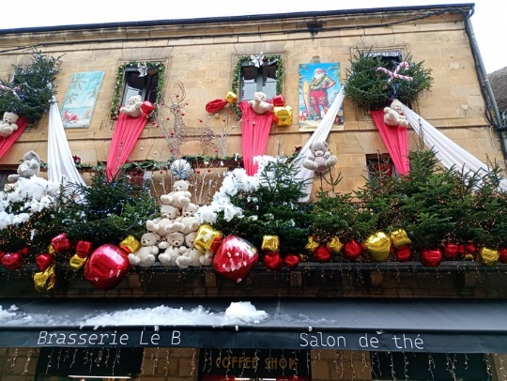

Slide 13
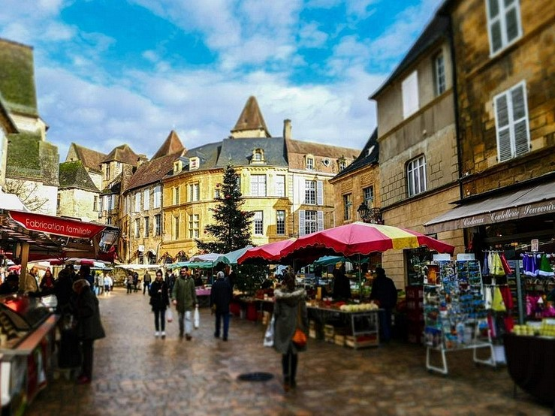
Malgré le froid et la nuit que tombe
les magasins sont bien ouverts

Slide 14
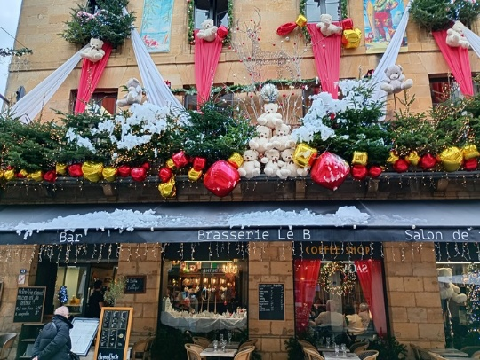

Slide 15
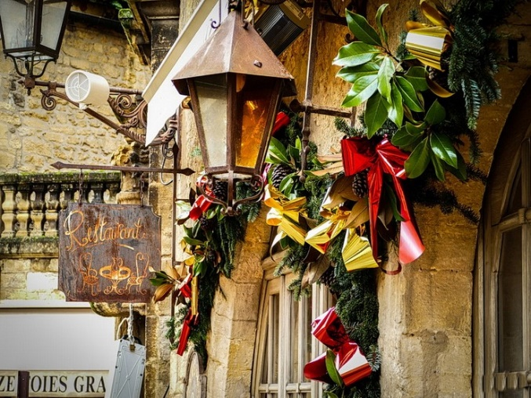

Slide 16
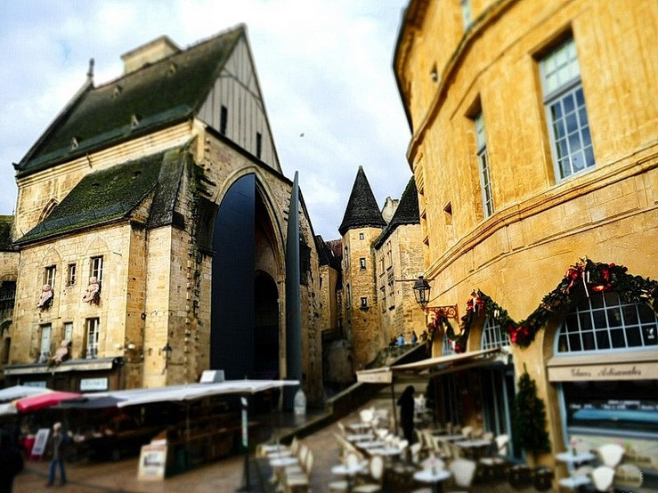
l'ancienne église Sainte-Marie
qui abrite le marché couvert de Sarlat

Slide 17
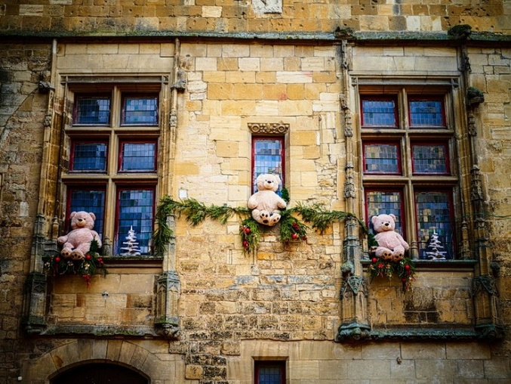

Slide 18
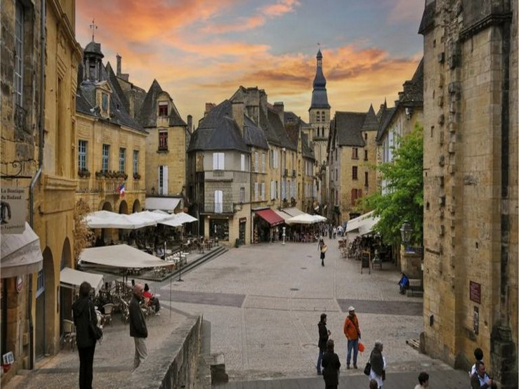
La nuit tombe sur cette belle ville médiévale

Slide 19
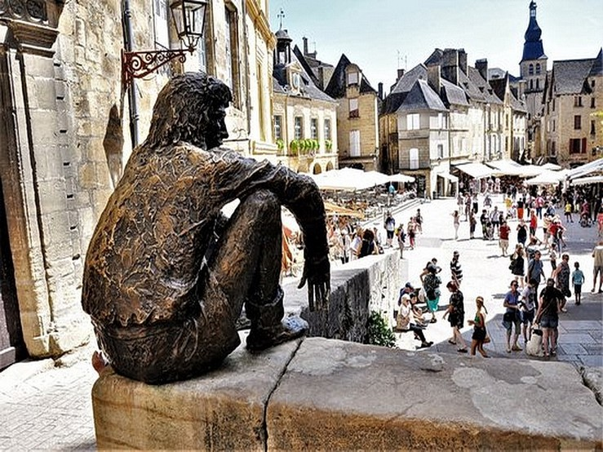
le Badaud de Sarlat surveille jour et nuit depuis deux décennies installé sur le mur de la place Boissarie

Slide 20
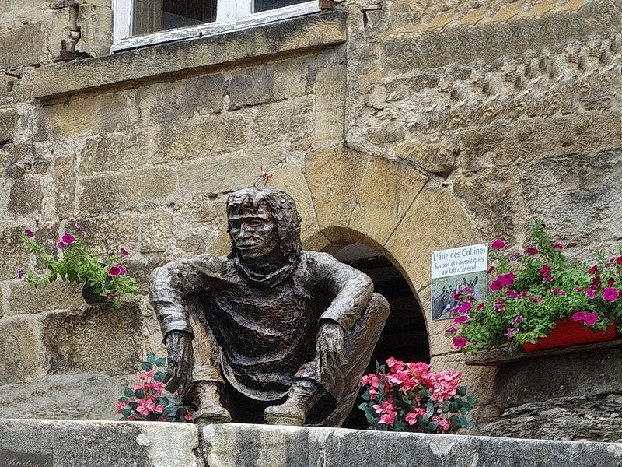
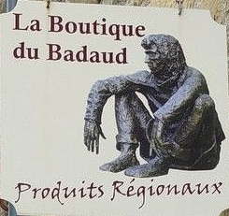
Le Badaud de Sarlat est un personnage emblématique, Sculpté au XVe siècle, il symbolise les métiers du passé liés au commerce et à la vie quotidienne à Sarlat.

Slide 21
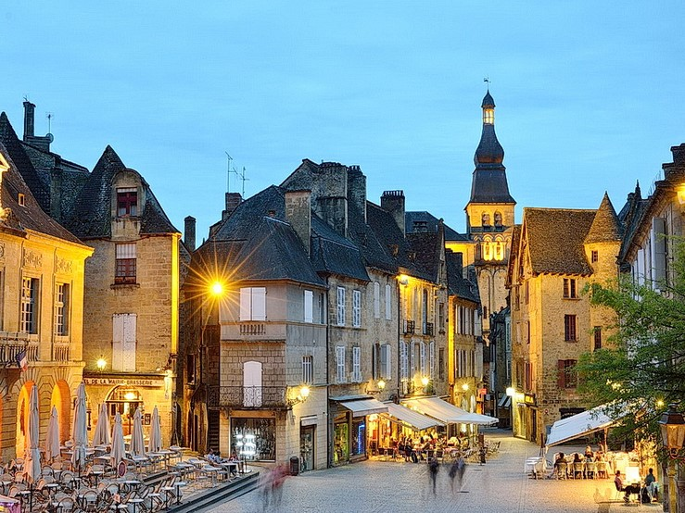
Sarlat s’illumine pour la nuit

Slide 22
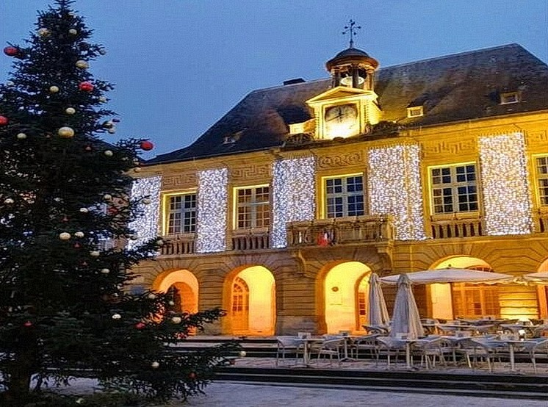
La mairie en habit de lumière pour Noël

Slide 23
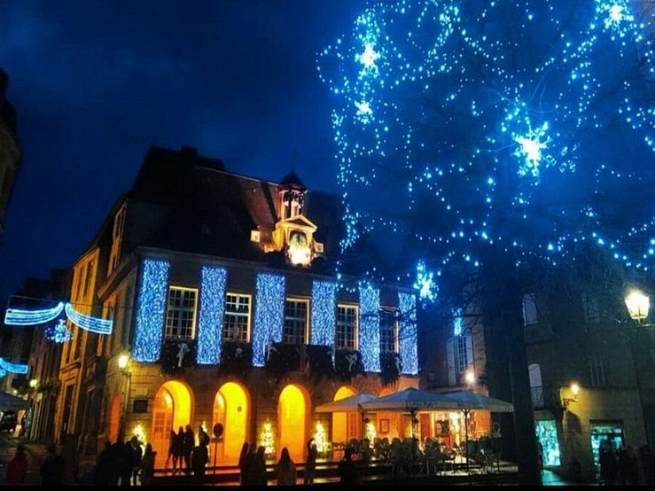
L’hôtel de ville aux couleures du ciel

Slide 24
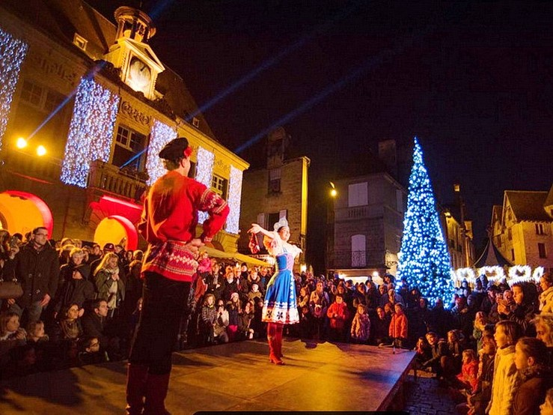
Petites animations et spectacle
DOM-TOM (départements et territoires d'outre-mer)

Slide 25
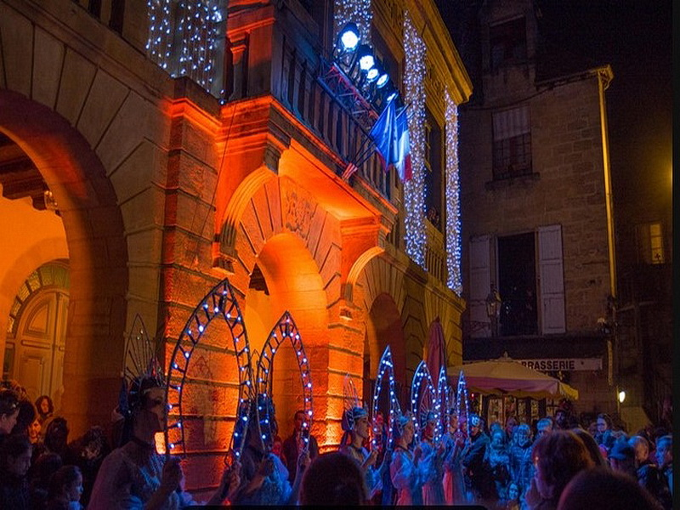
Les Dom-Tom spectacle de danse des îles

Slide 26
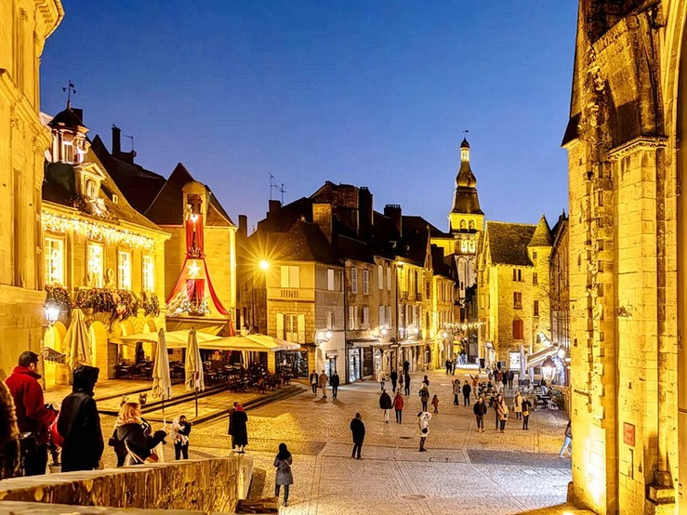
Place de la Liberté Comme en plein jour

Slide 27
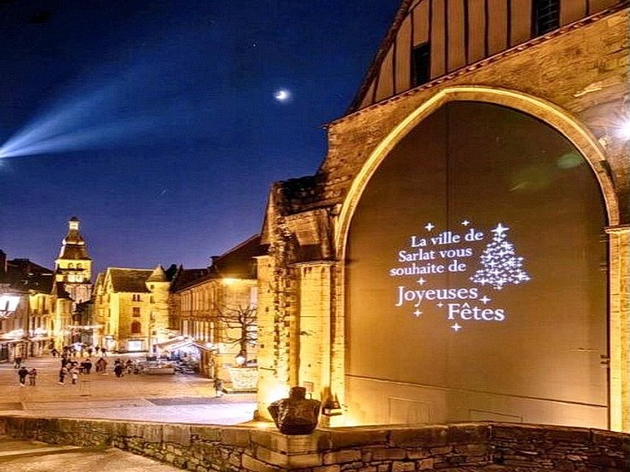
Projeté sur la porte du marché couvert (l'ancienne
église Sainte-Marie) nous souhaite les bons vœux

Slide 28
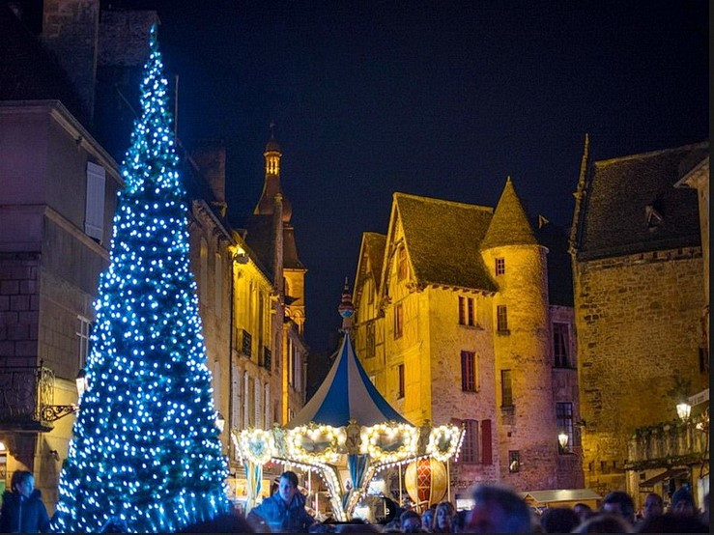

Slide 29
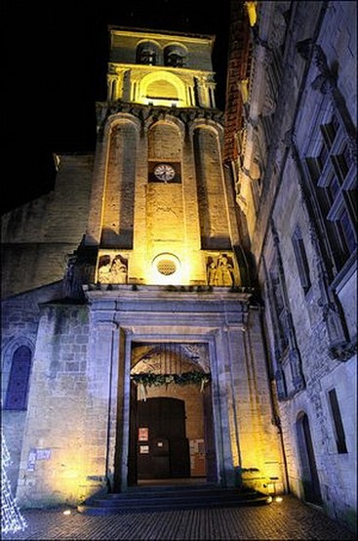
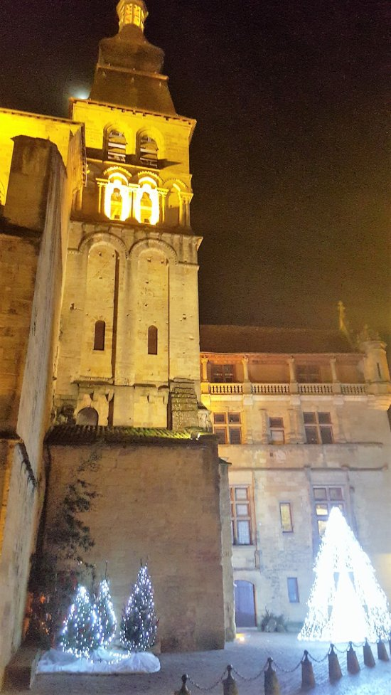
Cathédrale Saint-Sacerdos
De Sarlat la Canéda
Façade de la cathédrale. Le porche est surmonté d’une tour romane du XIIe siècle.

Slide 30
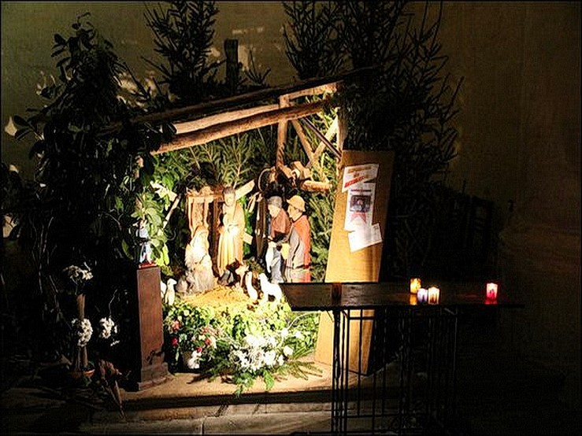
Lieu de paix et de recueillement . Jolie crèche pour noël.

Slide 31
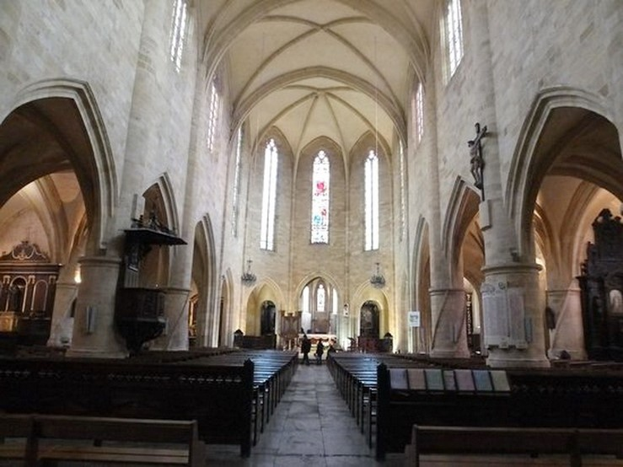
Le chœur
Quelques photos pour découvrir cette Cathédrale

Slide 32
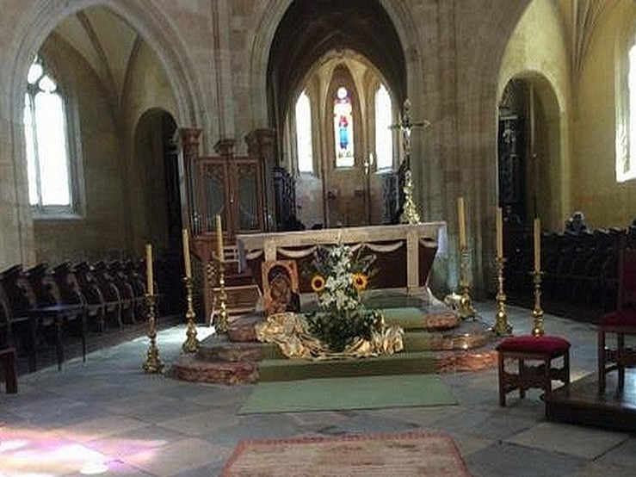
A une construction carolingienne succéda un édifice roman dont ne subsiste que le clocher datant du XIIe siècle, qui est la partie la plus ancienne de l'édifice

Slide 33
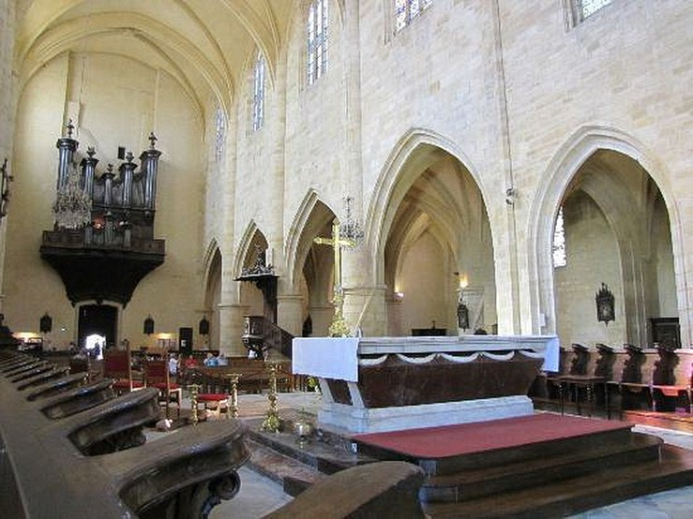
A une construction carolingienne succéda un édifice roman dont ne subsiste que le clocher datant du XIIe siècle, qui est la partie la plus ancienne de l'édifice

Slide 34
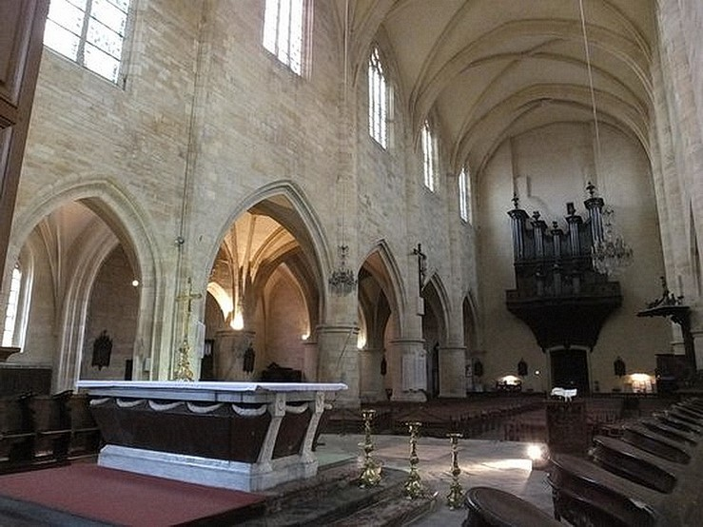
Le style général de la cathédrale est gothique d'inspiration nordique

Slide 35
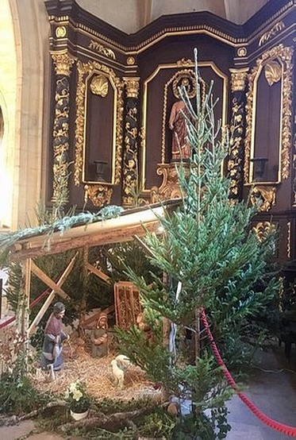
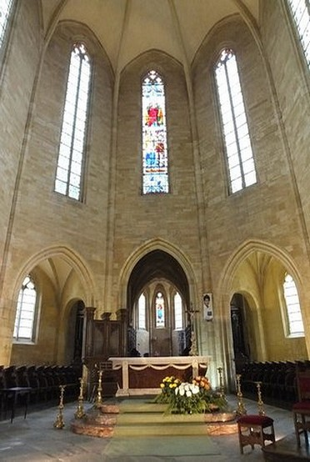
Une autre Créche dans la chapelle de la vierge
et l’autel de la cathédrale

Slide 36
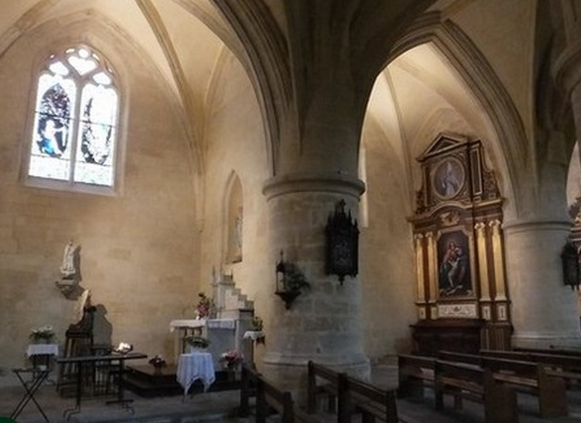

Slide 37
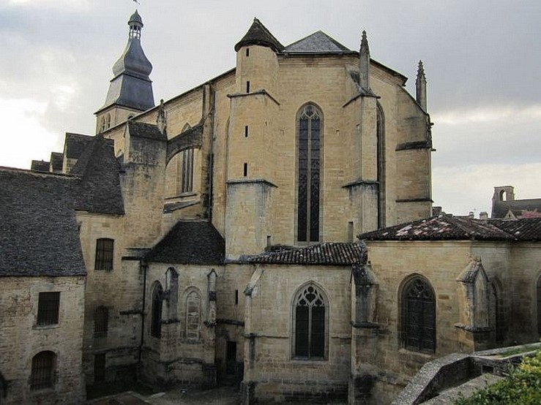
La cathédrale Saint-Sacerdos, Sarlat-la-Canéda, Dordogne,

Slide 38
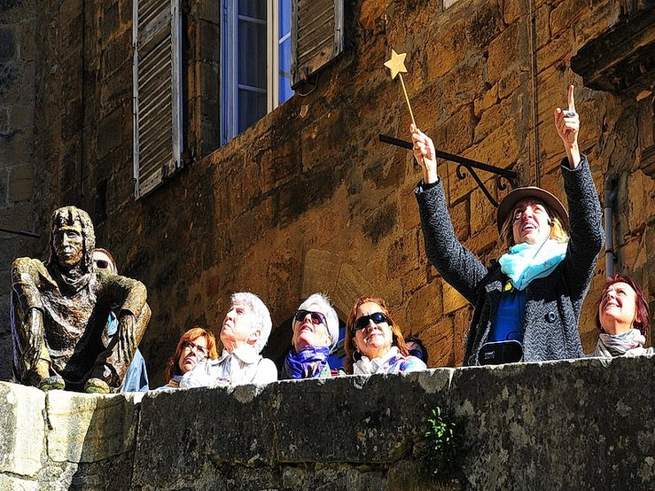
Le Badaud,
installée sur le mur de la place Boissarie depuis maintenant 20 ans, avec la place de la Liberté et l’église Sainte-Marie pour horizon.

Slide 39
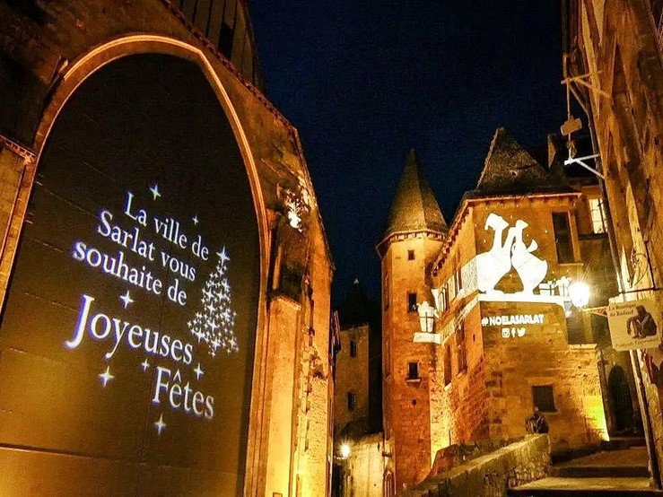
le Badaud a Sarlat à l’œil depuis deux décennies et surveille la place de la liberté jour et nuit

Slide 40
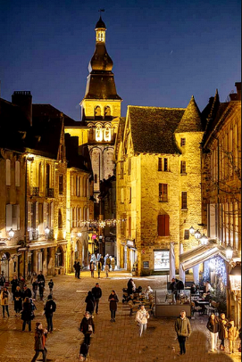
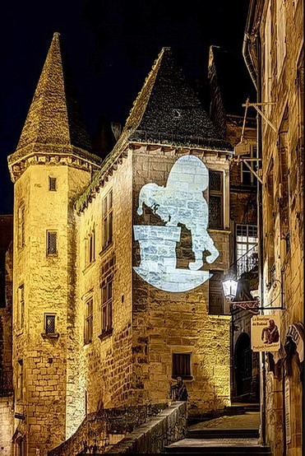
Le Badaud de Sarlat est un personnage emblématique, Sculpté au XVe siècle,

Slide 41
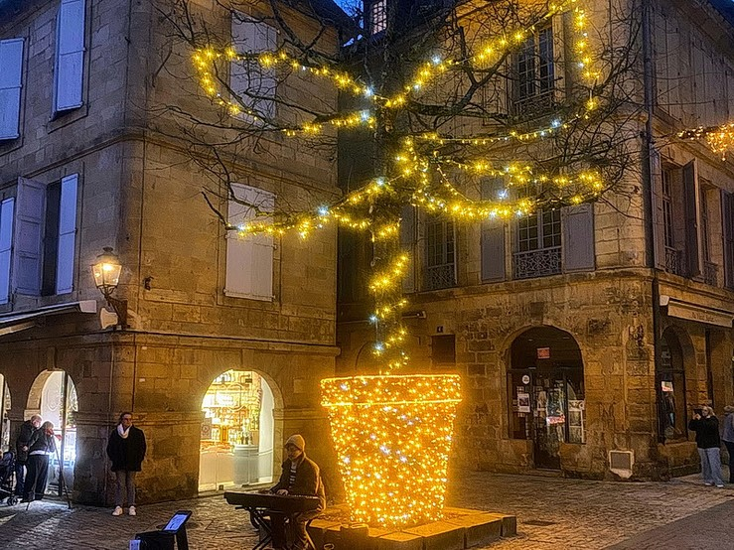
De jour comme de nuit
le jeune pianiste régale les touristes

Slide 42
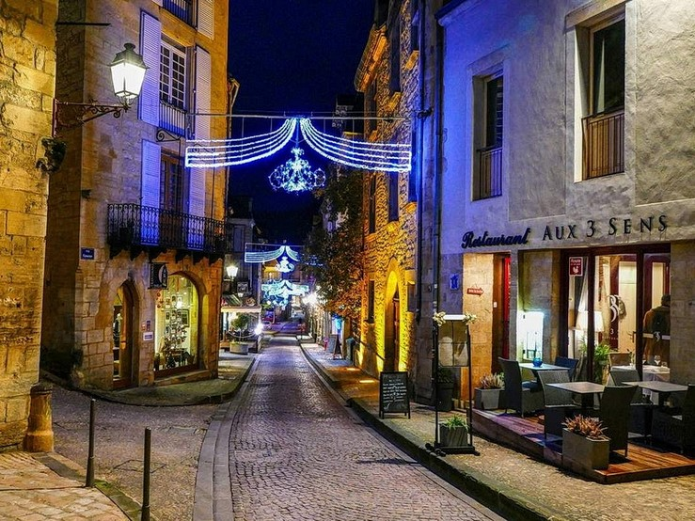
Les ruelles de Sarlat

Slide 43
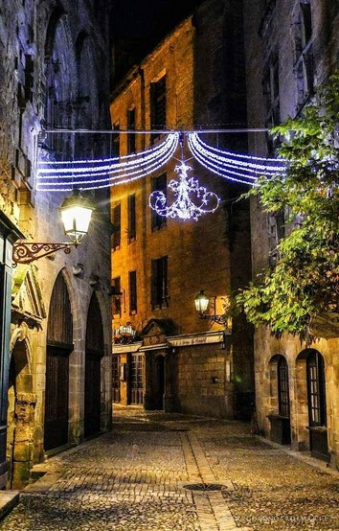
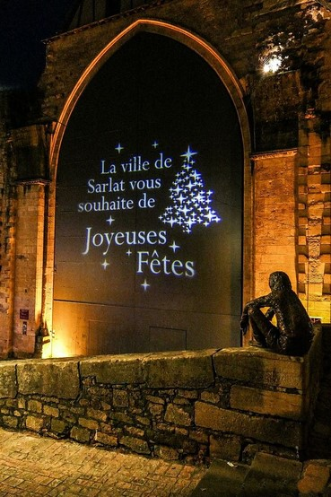

Slide 44
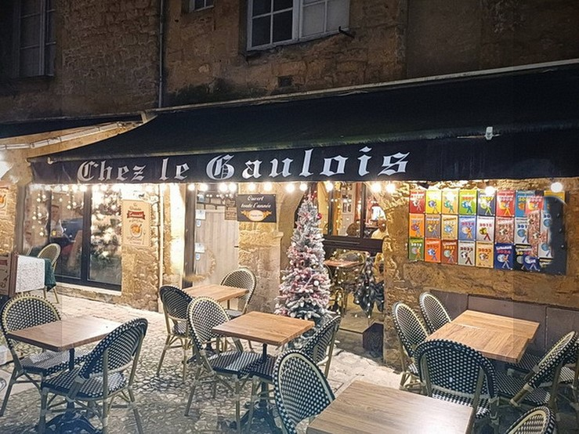
Ce soir nous dînerons chez le Gaulois bien au chaud ,
Et dégusterons des spécialités régionales

Slide 45
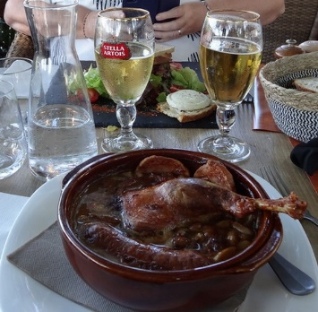

Deux bières un bon cassoulet et une salade de foie gras ,
après cela direction le marché de Noël

Slide 46

Le Marché de Noël de Sarlat à lieu cette année du 3 au 31 , 12, 2025 sur la Place de la Grande Rigaudie

Slide 47

décor féérique de guirlandes, de chants et de sapins.

Slide 48


La maison du père Noël

Slide 49

Le père Noël va partir à la rencontre
des enfants et des touristes

Slide 50

Joyeux Noël
Ho..ho..ho…

Slide 51


Slide 52


Slide 53


Slide 54


Slide 55


Slide 56

les ruelles pavées de la cité médiévale baignées de lumières dorées sur les façades de pierre blonde L’odeur enivrante du vin chaud et du pain d’épices,.. C’est une atmosphère unique et magique

Slide 57


Slide 58


Slide 59


Slide 60


Slide 61

Petite pause avec boissons chaudes pour se réchauffer et
déguster une petite spécialité

Slide 62

Dégustation de la truffe noire du Périgord
Une première pour nous

Slide 63


Slide 64

La balade se poursuit sous un ciel bleu

Slide 65


Slide 66

Il est 22 heures et les allées sont pleines de monde

Slide 67


Slide 68


Slide 69
Noël 2025 découvrir la ville et le marché de Noël de
Sarlat le jour c’est déjà magnifique ,mais le faire à la tombée de la nuit avec les décorations de la ville toutes illuminées et le marché de Noël illuminé en bleu comme le ciel , avec les chalets multicolores c’est magique
je recommande cette visite,
Création PapyRi : janvier 2026

Slide 70

Au retour nous retrouvons le pianiste qui malgré le froid
diffuse sa belle musique

Slide 71

Un dernier coucou à l’emblème de Sarlat
capital du fois gras et retour au gîte

